Slide 1

Lennert De Cleen Steven Vispoel
Brend Simons Dylan Vernelen Ebert
Robin Verbeek Lukas Hanot

Slide 2
Inhoud
Schema’s
Project breakdown structure
Work Flow Diagram
Onze analyse
Locatiebepaling technologie
Wifi Access Points
Bluetooth beacons
Captive portal
Applicatie software
Conclusie

Slide 3
1.
Schema’s
Notes:
Verzin een andere titel voor “Hoe gaan we het aanpakken”.

Slide 4
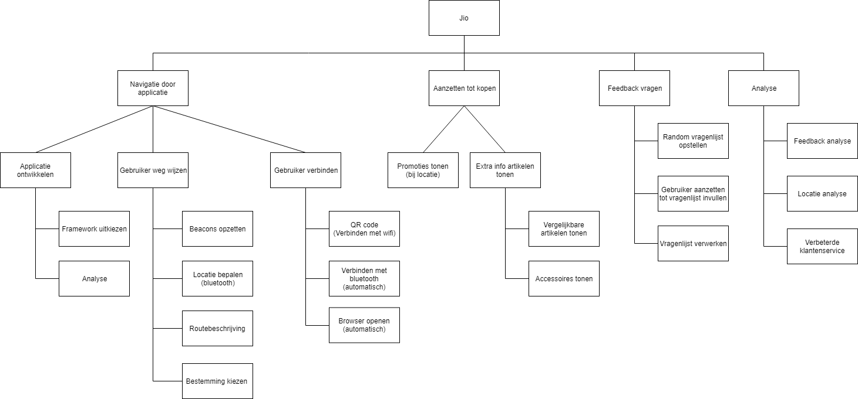
Project breakdown structure
Notes:
[Dit schema ook op papier voorzien (lijkt professioneel)]
[Leg gewoon dat schema deels uit...]

Slide 5
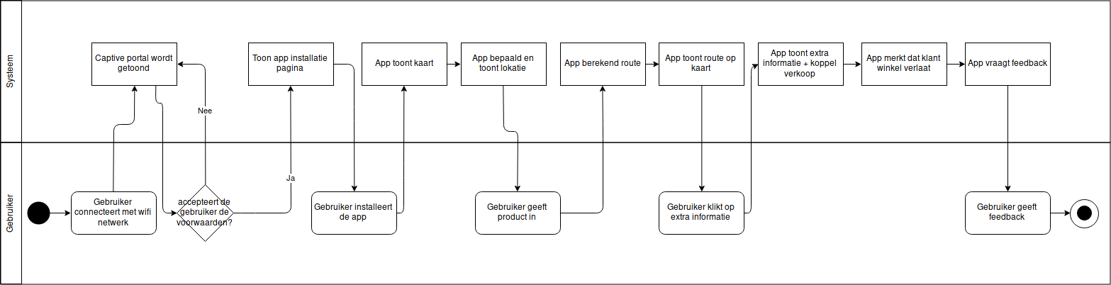
Work Flow Diagram

Slide 6
2.
Onze analyse

Slide 7
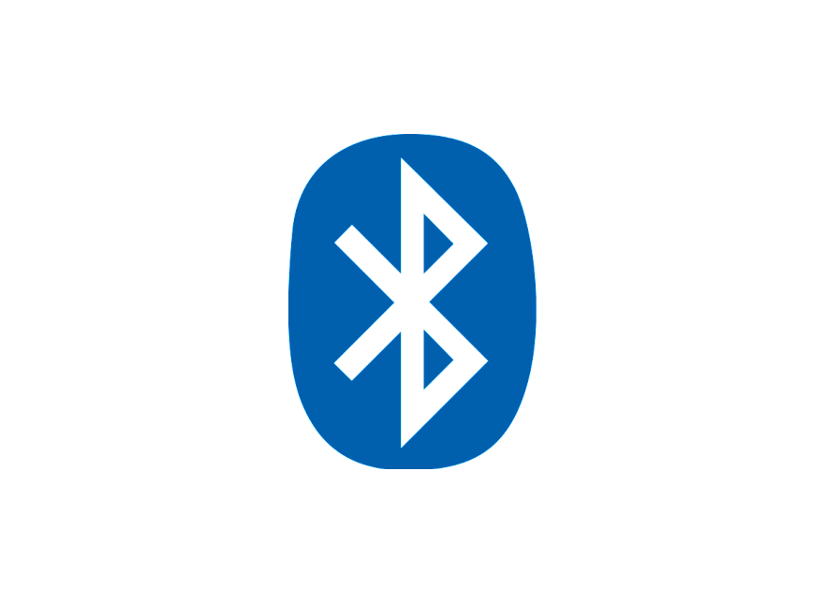


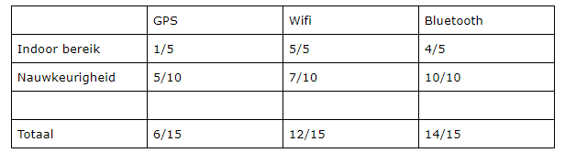
Locatiebepaling
Notes:
Voor locatiebepaling zijn er drie grote mogelijkheden namelijk gps wifi bluetooth. Voor onze toepassing is het noodzakelijk om de locatie zo nauwkeurig mogelijk te bepalen. Daarom gaan wij bluetooth gebruiken omdat dit tot 1 a 2 meter nauwkeurig is in tegenstelling tot wifi (3 tot 5m) en gps (4.9m in ideale toestand).l

Slide 8





Wifi Access Points

Slide 9
Bluetooth beacons

Slide 10


Captive portal
Notes:
Wanneer de gebruiker connecteert met de wifi opent het captive portal automatisch.
Hier moet de gebruiker de voorwaarden accepteren om de wifi te mogen gebruiken.
Deze webpagina zullen we ook gebruiken om de gebruiker de app te laten downloaden.

Slide 11
Applicatie software
Meridian (Aruba)
Proximi
Maps Indoor
Mapwize

Slide 12
3.
Conclusie
Notes:
Verzin een andere titel voor “Hoe gaan we het aanpakken”.

Slide 13
Conclusie
Bluetooth
Aruba (Wifi, Bluetooth)
Cloud4Wi Volare
Aruba Meridian
Notes:
Ons besluit is dat bluetooth de beste technologie is om een gebruiker zijn locatie te bepalen. We zullen Aruba apparatuur gebruiken voor onze Wifi accesspoints en bluetooth beacons.
We gaan Cloud4Wi gebruiken voor ons captive portal, zodat we voldoende informatie van gebruikers kunnen opslaan.
Cloud4Wi zal ervoor zorgen dat klanten eerst op een webpagina terecht komen voordat ze de app downloaden.
We gaan Aruba Meridian gebruiken om onze app te maken waarmee gebruikers kunnen navigeren binnen de winkel.

Slide 14
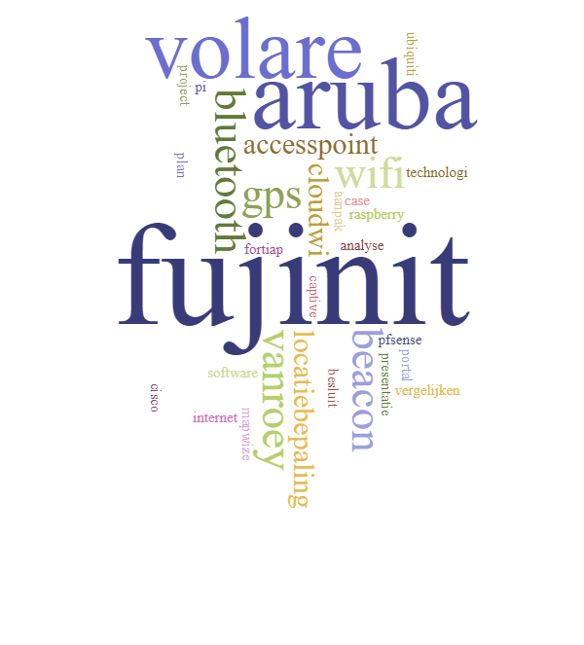
Zijn er nog vragen?

